Slide 1
AI STUDY 3팀
1/9
01
선형 회귀
박광석
선형 회귀의 정의 | 가장 훌륭한 예측선이란?
3장 가장 훌륭한 예측선 긋기 : 선형회귀 4장 오차 수정하기 : 경사하강법
02
최소 제곱법
석민정
최소 제곱법 | 코딩으로 확인하는 최소 제곱
03
평균 제곱 오차
김태경
평균 제곱 오차 | 잘못 그은 선 바로잡기 | 코딩으로 확인하는 평균 제곱 오차
04
경사 하강법
박경준
경사 하강법의 개요 | 학습률 | 코딩으로 확인하는 경사 하강
조윤정
05
다중 선형 회귀
다중 선형 회귀란 | 코딩으로 확인하는 다중 선형 회귀
오늘의 다섯명
06
문제 풀이
선형 회귀 | 최소 제곱법 | 평균 제곱 오차 | 경사 하강법 | 다중 선형 회귀

Slide 2

01 선형회귀
선형 회귀의 정의 | 가장 훌륭한 예측선이란?
선형 회귀
딥러닝
BASIC
로지스틱 회귀

Slide 3
01 선형회귀
선형 회귀의 정의 | 가장 훌륭한 예측선이란?
정보를 통해 최적의 그래프를 찾아내는 작업
:
선형 회귀
"학생들의 중간고사 성적이 [ ]에 따라 다 다르다."
Y
X
종속 변수
독립 변수

Slide 4
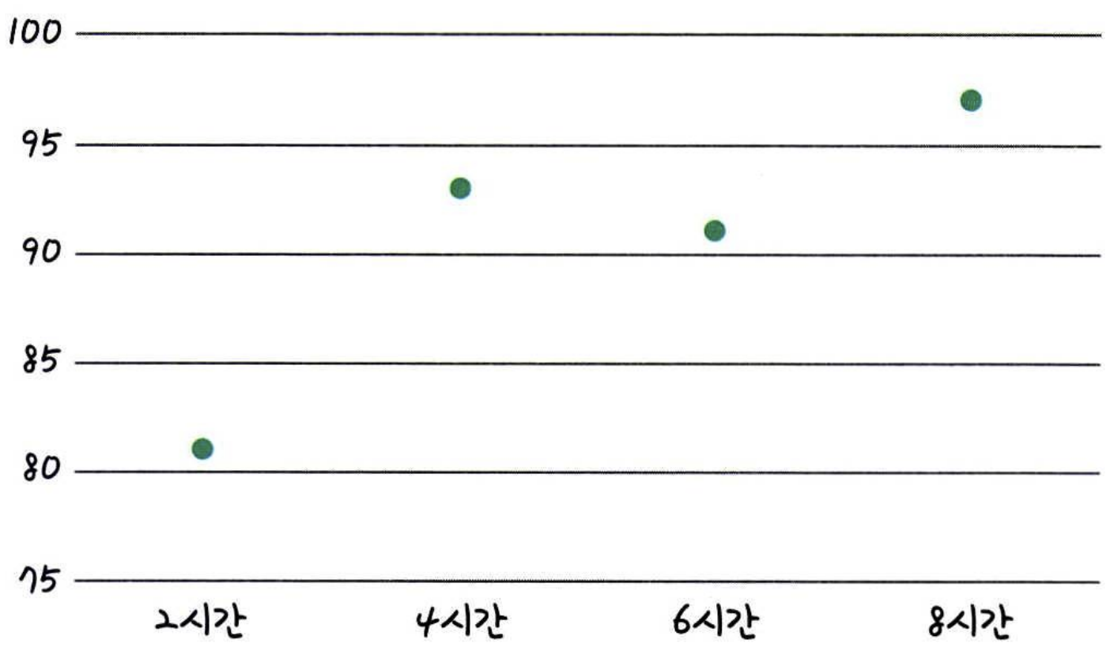
01 선형회귀
선형 회귀의 정의 | 가장 훌륭한 예측선이란?
공부한 시간 | 2 | 4 | 6 | 8
성적 | 81 | 93 | 91 | 97

Slide 5
01 선형회귀
선형 회귀의 정의 | 가장 훌륭한 예측선이란?
Y = aX + b
최적의 a, b를 구하여 값을 예측한다.

Slide 6
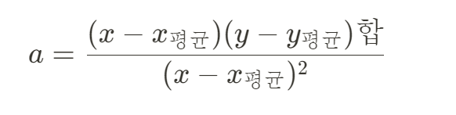


02 최소 제곱법
최소 제곱법 | 코딩으로 확인하는 최소 제곱
Method of least squares
최소제곱법은 주어진 x의 값이 하나일 때 적용 가능하다. 최소제곱법을 통해 일차 함수의 기울기 a와 y절편 b를 바로 구할 수 있다.
y 절편 공식
기울기 공식
← data
예측값
X를 대입했을 때 나오는 y값

Slide 7
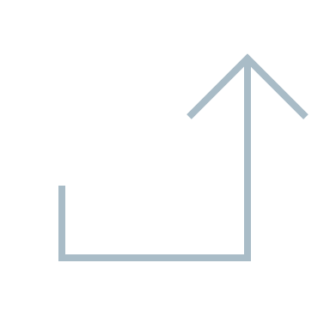
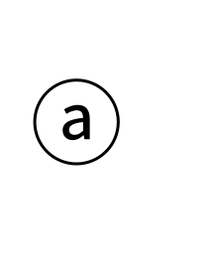
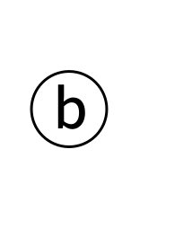


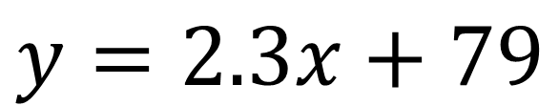
02 최소 제곱법
최소 제곱법 | 코딩으로 확인하는 최소 제곱
공부한 시간 | 2 | 4 | 6 | 8
성적 | 81 | 93 | 91 | 97
예측 값 | 83.6 | 88.2 | 92.8 | 97.4
$$y=2.3x+79$$

Slide 8
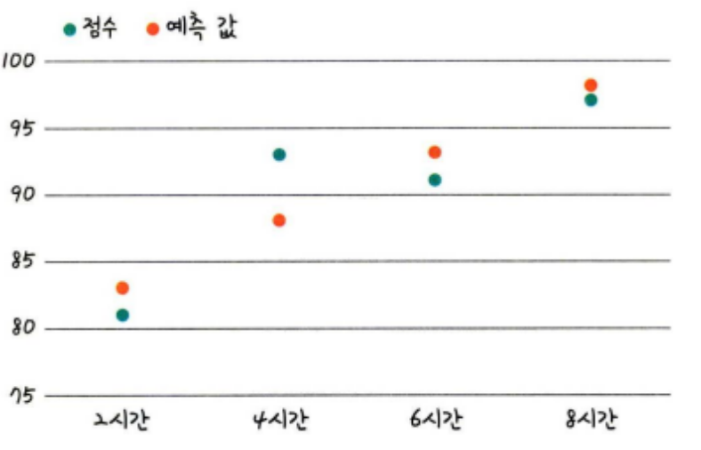
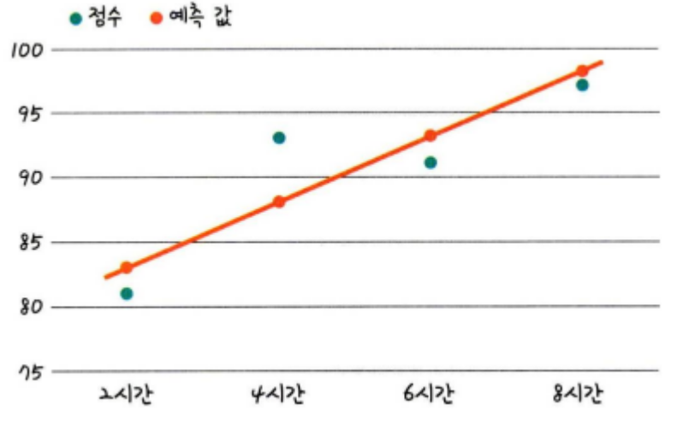

02 최소 제곱법
최소 제곱법 | 코딩으로 확인하는 최소 제곱
예측 직선: 오차가 최저가 되는 직선으로 예측값들을 이은 직선이기에 다른 x값을 집어넣어 y값을 예측할 수 있다.

Slide 9

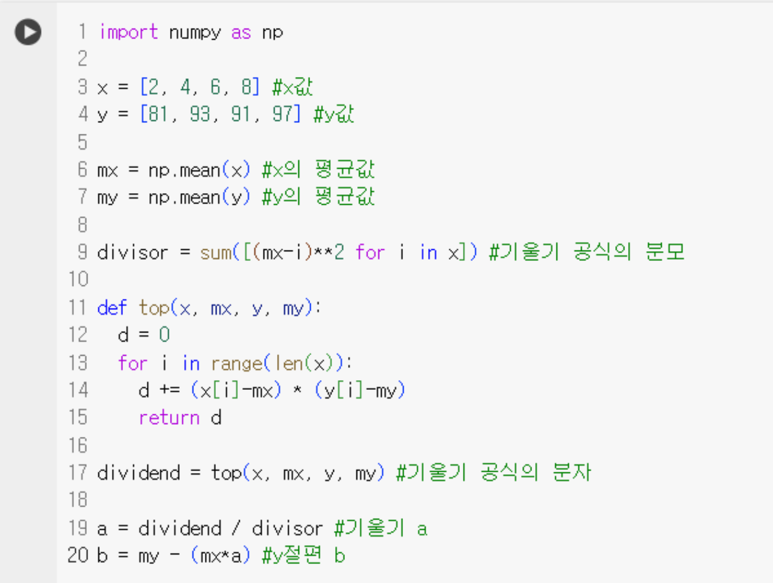
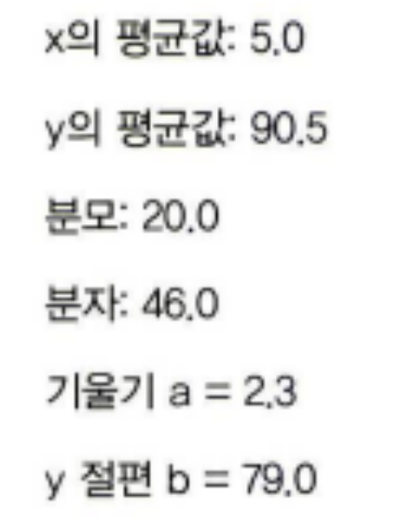
02 최소 제곱법
최소 제곱법 | 코딩으로 확인하는 최소 제곱

Slide 10
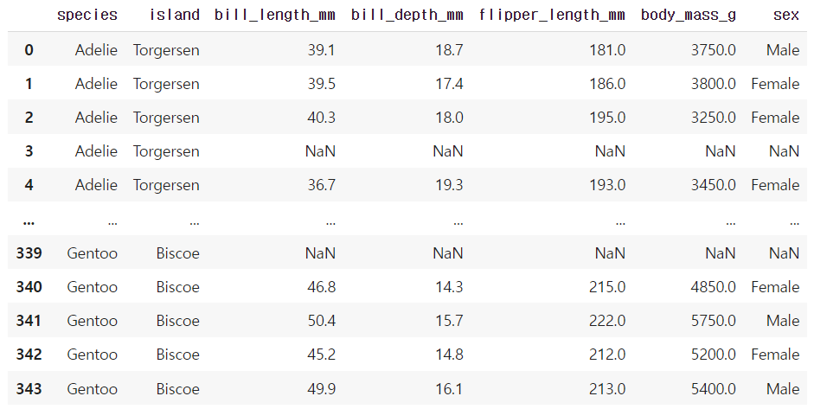
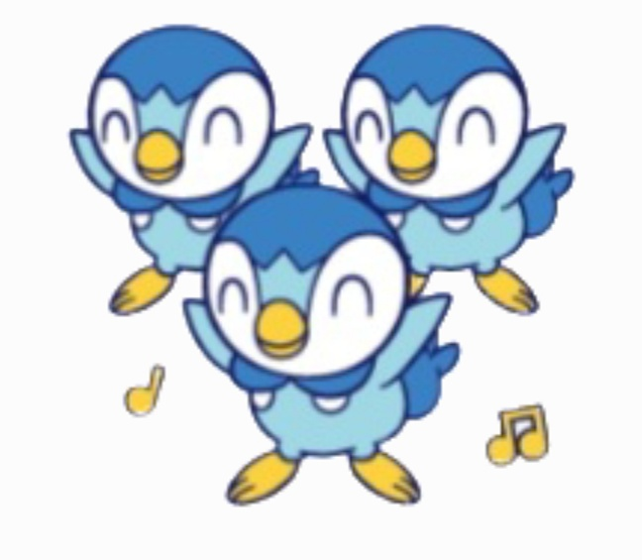

03 평균 제곱 오차
평균 제곱 오차
공부한 시간 | 2 | 4 | 6 | 8
성적 | 81 | 93 | 91 | 97
예측 값 | 83.6 | 88.2 | 92.8 | 97.4

Slide 11
03 평균 제곱 오차
평균 제곱 오차
입력받는 데이터가 여러 종류라면?
여러번 그려서
오차가 적은 쪽으로 수정해나가자!

Slide 12
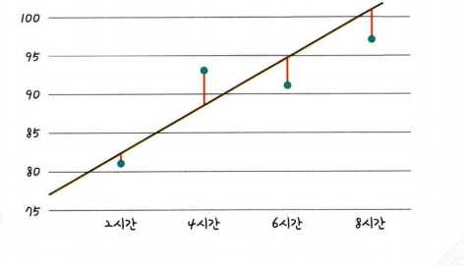
03 평균 제곱 오차
잘못 그은 선 바로잡기 STEP 1
오차란?

Slide 13
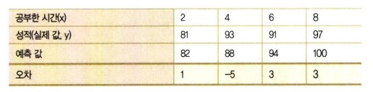

03 평균 제곱 오차
잘못 그은 선 바로잡기 STEP 2
$$=\sum_{i}^{n}{{{(y}_{i}−{\hat{y}}_{i})}^{2}}$$
Q. 오차의 합 = 1+(-5)+3+3 = 2 ?
오차의 합
A. 음수가 섞이면 0이 나올수도 있다.
각각을 제곱해서 더하면 1+25+9+9 = 44

Slide 14
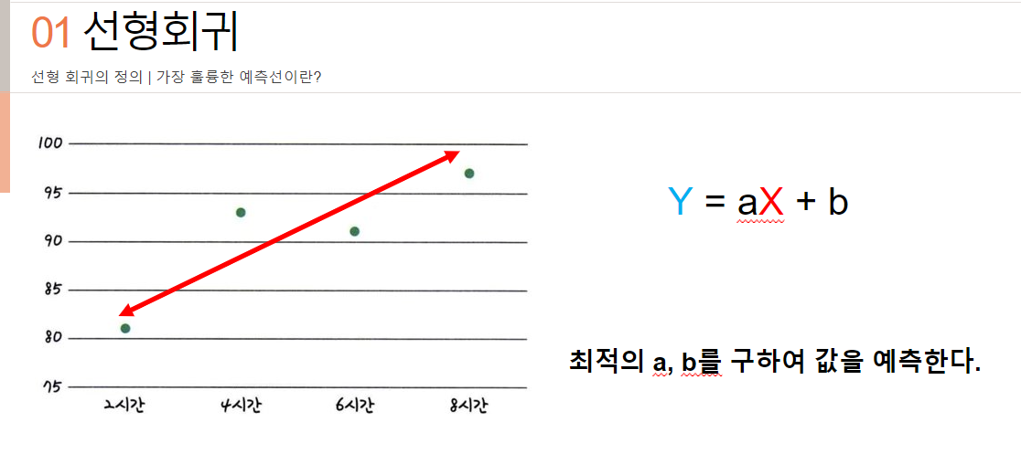

03 평균 제곱 오차
잘못 그은 선 바로잡기 STEP 3
평균 제곱 오차 구하기
$$=\sum_{i}^{n}{{{(y}_{i}−{\hat{y}}_{i})}^{2}}$$
평균 제곱 오차를 가장 작게 만들어주는
n

Slide 15
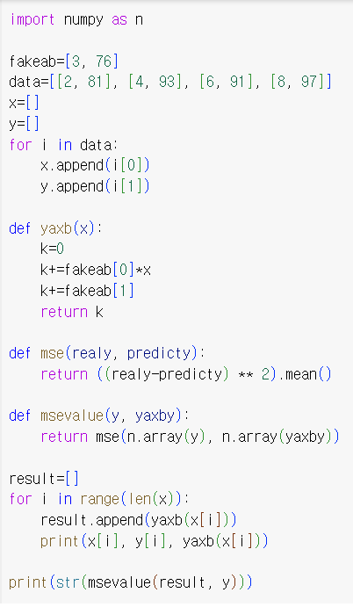
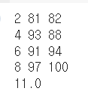
03 평균 제곱 오차
코딩으로 확인하는 평균 제곱 오차
공부 시간 x
실제 점수 y
예측 점수
최종 오차

Slide 16
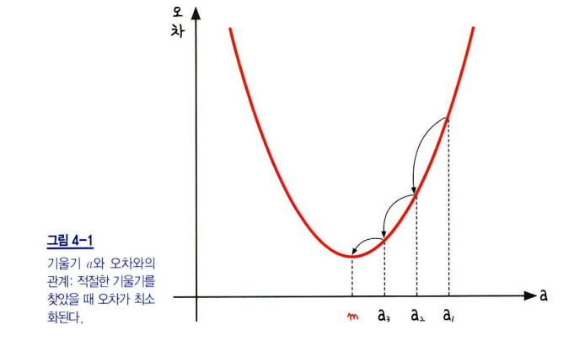
04 경사 하강법
경사 하강법의 개요 | 학습률 | 코딩으로 확인하는 경사 하강
기울기 a와 오차와의 관계를 이차 함수 그래프로 그린 것
경사 하강법 : 미분 기울기 이용하기

Slide 17
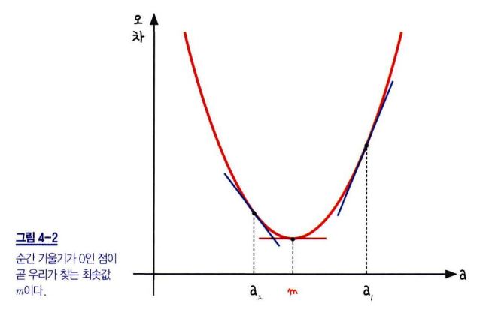
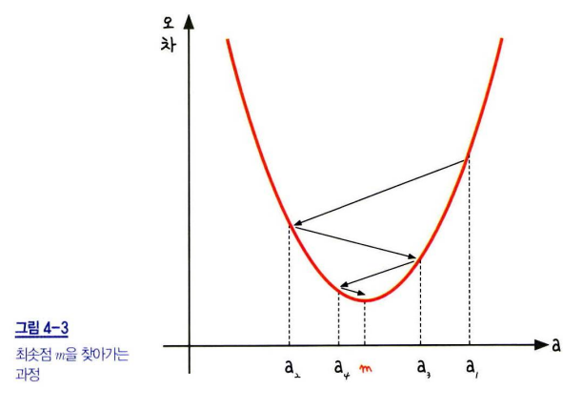
04 경사 하강법
경사 하강법의 개요 | 학습률 | 코딩으로 확인하는 경사 하강
a_1에서 미분 구하고, 구해진 기울기 반대 방향으로 좀 이동시킨 a_2에서 미분 구하고, 0 나올 때까지 반복
경사 하강법 : 적절한 학습률을 설정해 미분 값이 0인 지점 찾기

Slide 18
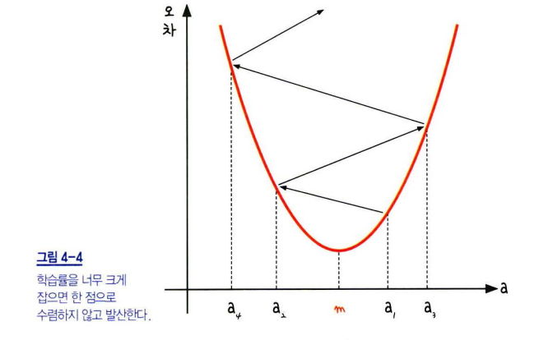
04 경사 하강법
경사 하강법의 개요 | 학습률 | 코딩으로 확인하는 경사 하강
학습률: 적절한 이동거리 정해주는 것
단계 크기를 결정하는 최적화 알고리즘의 조정 매개변수

Slide 19
04 경사 하강법
경사 하강법의 개요 | 학습률 | 코딩으로 확인하는 경사 하강
a_1에서 미분 구하고, 구해진 기울기 반대 방향으로 좀 이동시킨 a_2에서 미분 구하고, 0 나올 때까지 반복
경사 하강법 : 적절한 학습률을 설정해 미분 값이 0인 지점 찾기

Slide 20
04 경사 하강법
경사 하강법의 개요 | 학습률 | 코딩으로 확인하는 경사 하강
학습률: 적절한 이동거리 정해주는 것
y 절편 b의 값도 이와 같은 성질을 가지고 있다.

Slide 21
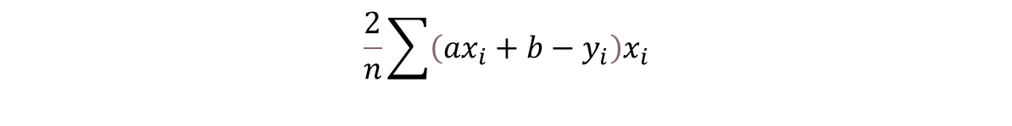
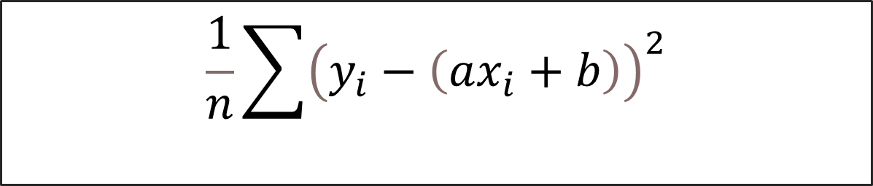
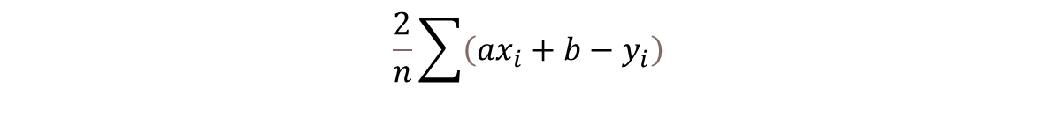
04 경사 하강법
경사 하강법의 개요 | 학습률 | 코딩으로 확인하는 경사 하강
$$\frac{1}{n}\sum{{\left(y_{i}−\left(ax_{i}+b\right)\right)}^{2}}$$
$$\frac{2}{n}\sum{\left(ax_{i}+b−y_{i}\right)x_{i}}$$
a로 편미분한 결과:
$$\frac{2}{n}\sum{\left(ax_{i}+b−y_{i}\right)}$$
b로 편미분한 결과:

Slide 22
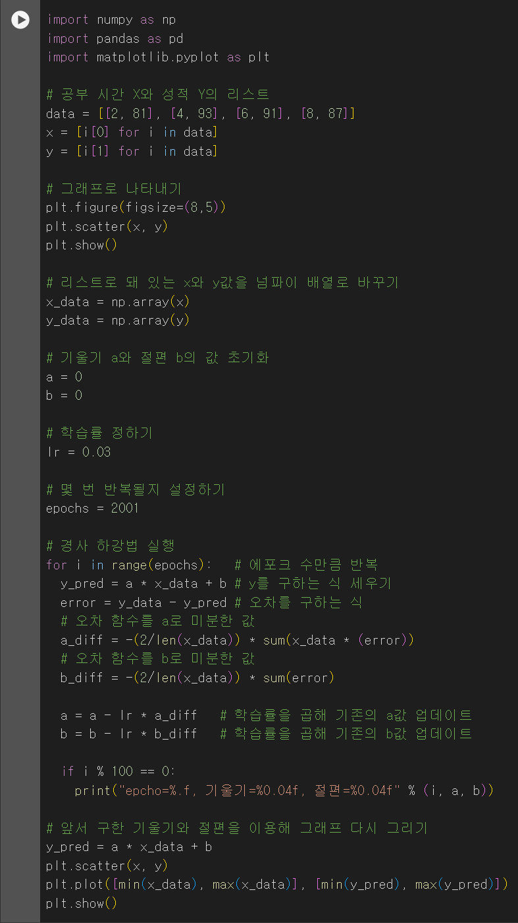
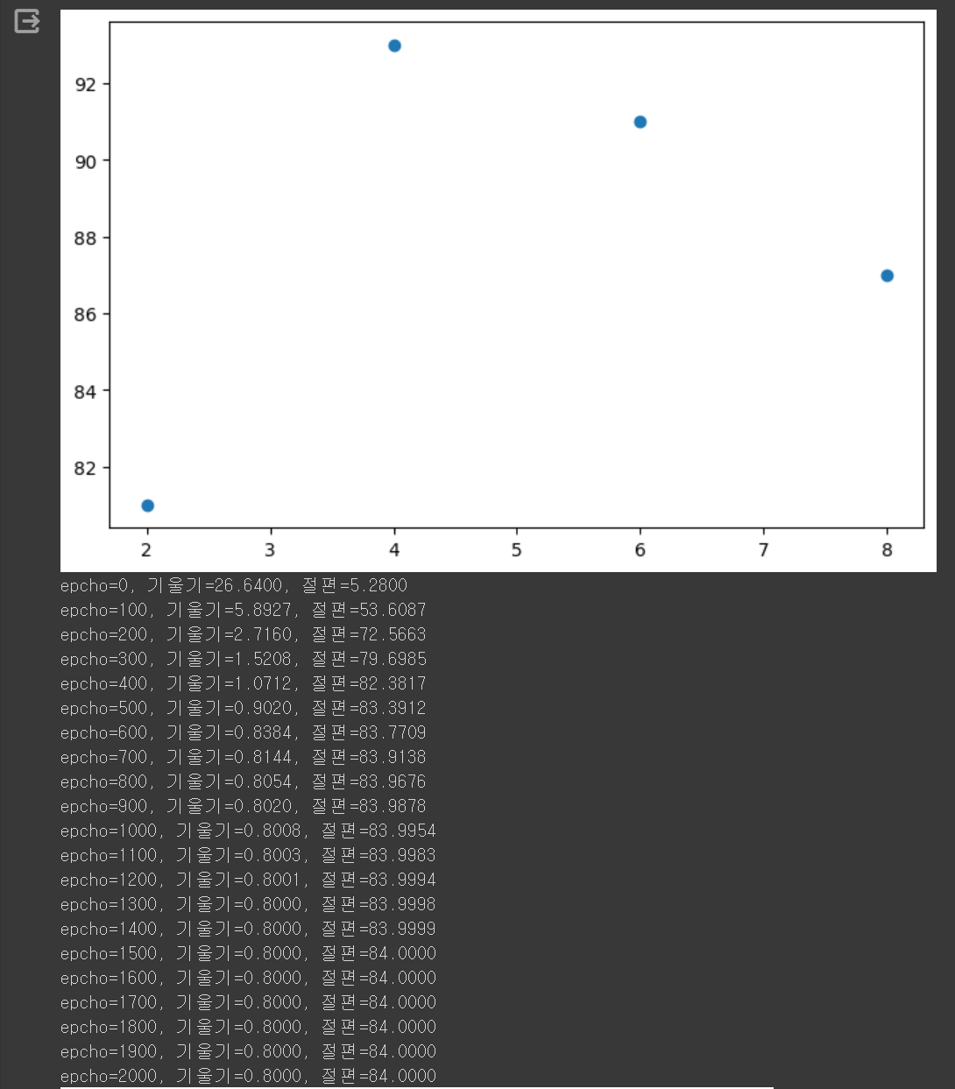
04 경사 하강법
경사 하강법의 개요 | 학습률 | 코딩으로 확인하는 경사 하강
처음 상태 그리고, 경사 하강법 진행시킴

Slide 23
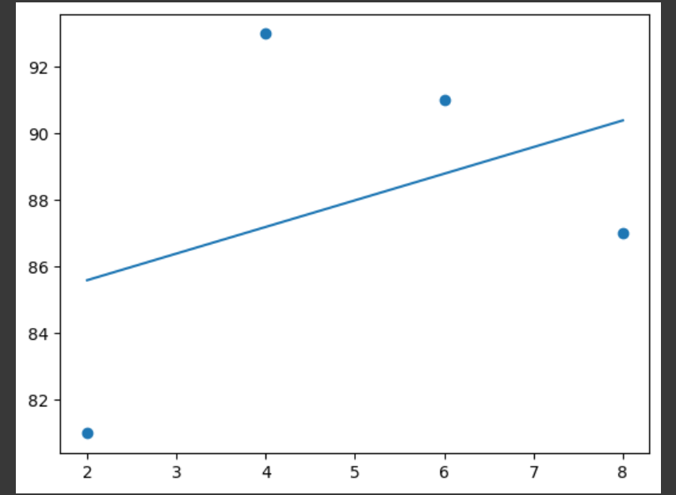
04 경사 하강법
경사 하강법의 개요 | 학습률 | 코딩으로 확인하는 경사 하강
경사 하강법을 통해 구한 m값으로 그래프 그리기

Slide 24
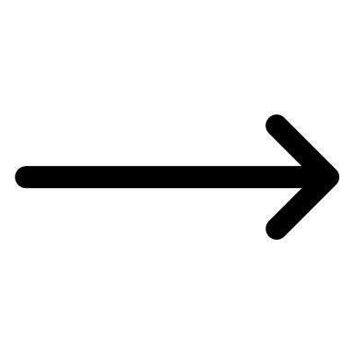


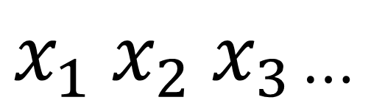




05 다중 선형 회귀
다중 선형 회귀란 | 코딩으로 확인하는 다중 선형 회귀
단순 선형 회귀
다중 선형 회귀
$$y=\sum_{k=1}^{n}{a_{k}x_{k}}+b$$
$$y=ax+b$$
$$n=2| y=a_{1}x_{1}+ a_{2}x_{2}+b$$
$$x$$
$$y$$
$$x_{1} x_{2} x_{3 ⋯}$$
$$y$$

Slide 25

05 다중 선형 회귀
다중 선형 회귀란 | 코딩으로 확인하는 다중 선형 회귀
$$y=a_{1}x_{1}+ a_{2}x_{2}+b$$
공부한 시간(x₁) | 2 | 4 | 6 | 8
과외 수업 횟수(x₂) | 81 | 93 | 91 | 97
성적(y) | 83.6 | 88.2 | 92.8 | 97.4
정보1
정보2
결과
다중 선형 회귀는 더 정확한 예측을 위해 사용!

Slide 26
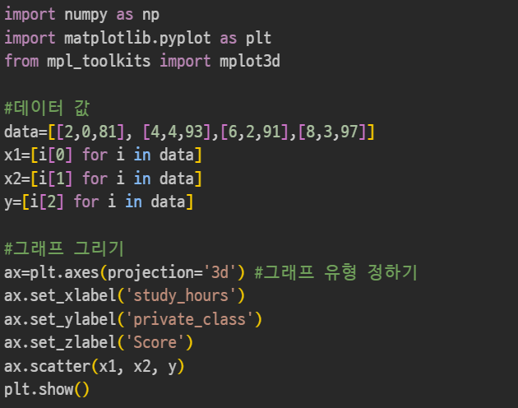
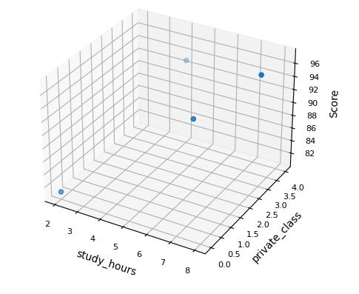
05 다중 선형 회귀
다중 선형 회귀란 | 코딩으로 확인하는 다중 선형 회귀

Slide 27
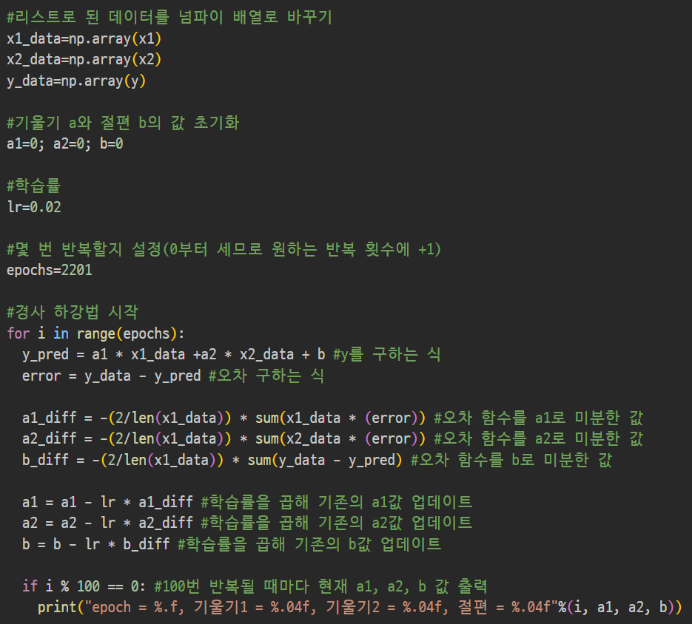
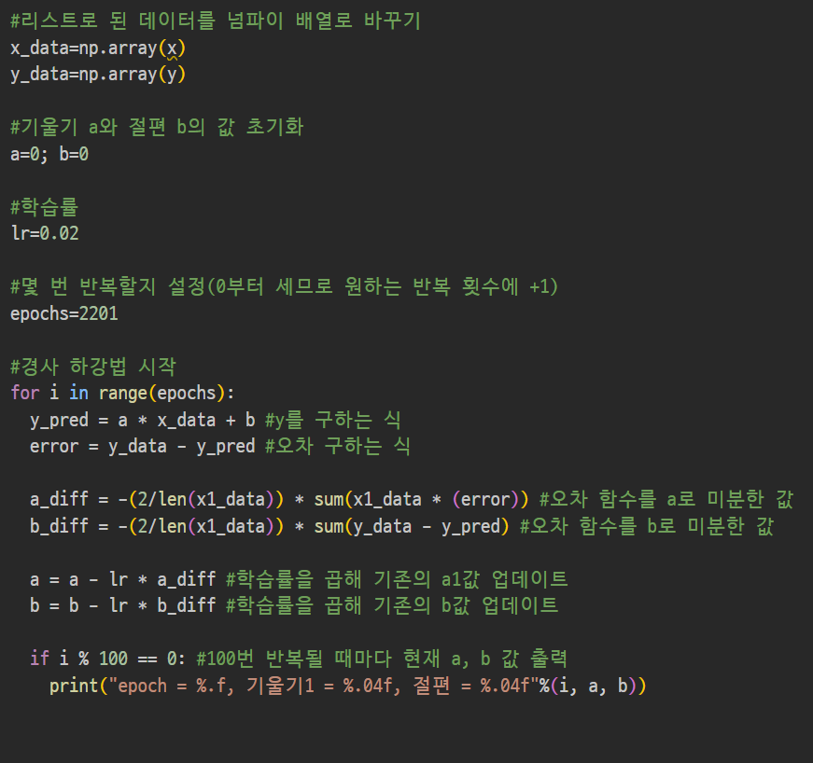
05 다중 선형 회귀
다중 선형 회귀란 | 코딩으로 확인하는 다중 선형 회귀
#다중 선형 회귀
#단순 선형 회귀

Slide 28
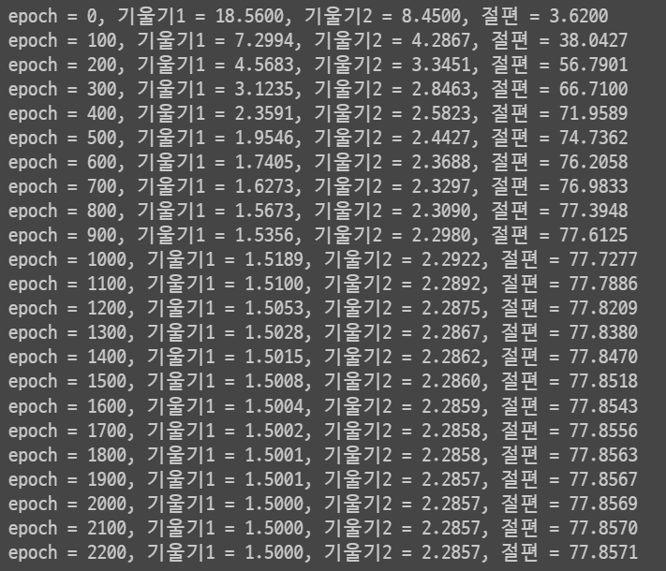
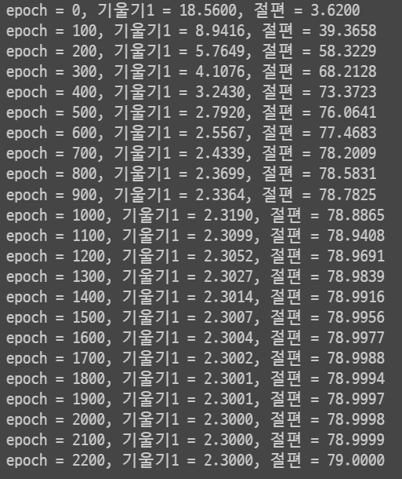

05 다중 선형 회귀
다중 선형 회귀란 | 코딩으로 확인하는 다중 선형 회귀
다중 선형 회귀
단순 선형 회귀
정확도 ↑
$$y=1.5x_{1}+2.2857x_{2}+77.8571$$
$$y=2.3x+79$$

Slide 29
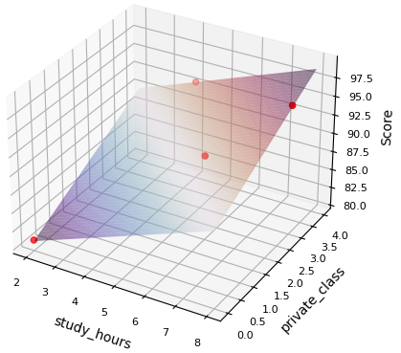
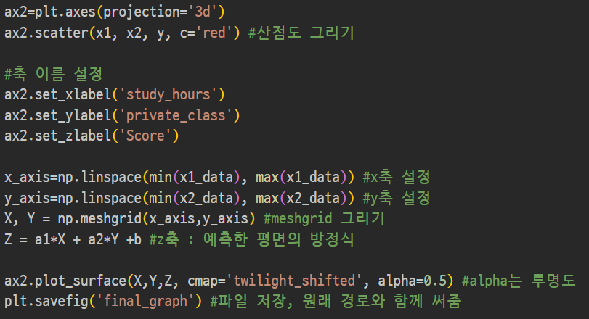
05 다중 선형 회귀
다중 선형 회귀란 | 코딩으로 확인하는 다중 선형 회귀
$$y=1.5x_{1}+2.2857x_{2}+77.8571$$
*교재에는 그래프 그린 ‘코드’는 안 나와 있음!

Slide 30
06 문제
오늘의 다섯명
001
002
003
004
005
A
B

Slide 31
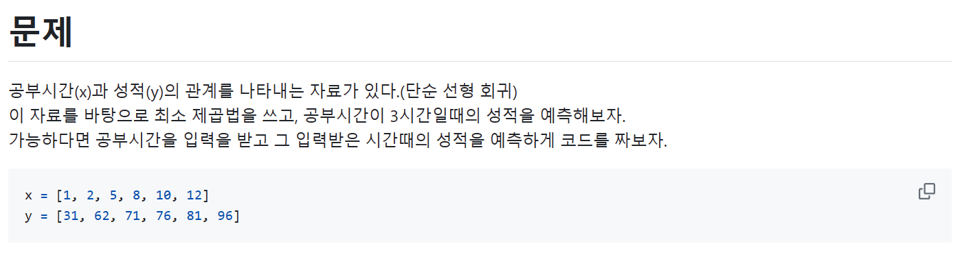

06 문제
오늘의 다섯명
출제자 박광석
001

Slide 32
06 문제
오늘의 다섯명
출제자 석민정
002
수정한 데이터 값을 바탕으로 기울기와 y절편을 구해 일차 함수 식을 도출해보시오. (최소 제곱법 공식 사용)
공부한 시간 | 1시간 | 3시간 | 5시간
성적 | 68점 | 89점 | 98점

Slide 33
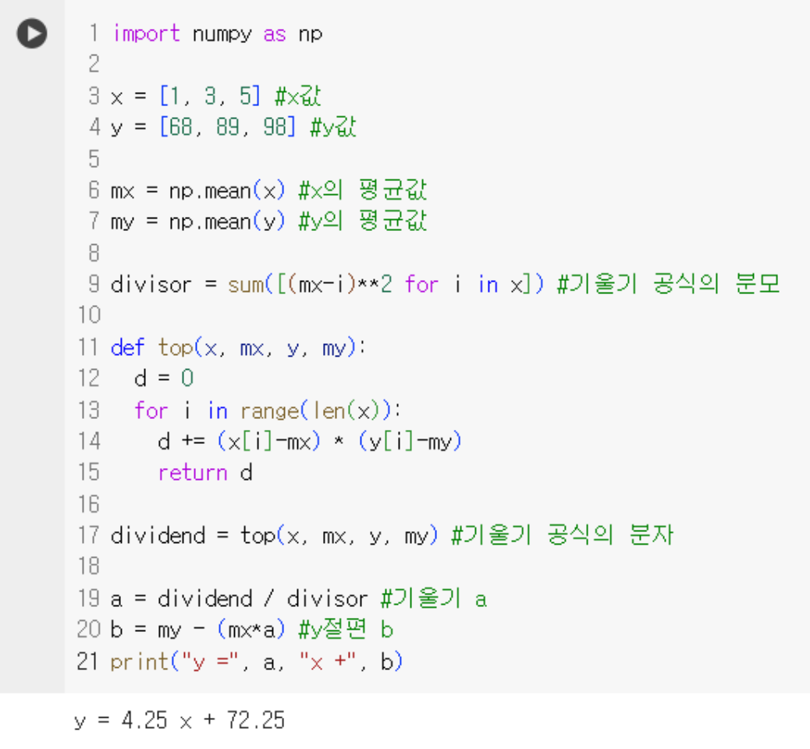

06 문제
오늘의 다섯명
출제자 석민정
002
$$y=4.25x+75.25$$

Slide 34
06 문제
오늘의 다섯명
출제자 김태경
003. 다음 표의 데이터를 이용해 평균 제곱 오차 공식을 이용해
선형 회귀 프로그램을 만들고, y=4x+70에 대해 실행하세요.
그리고, 그때의 오차를 구하세요.
공부한 시간 | 2 | 4 | 6 | 8
성적 | 81 | 93 | 91 | 97
예측 값 | 83.6 | 88.2 | 92.8 | 97.4

Slide 35
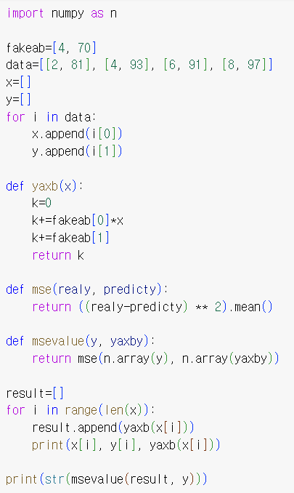

06 문제
오늘의 다섯명
출제자 김태경
003. 정답 예시 코드
오차는 23

Slide 36
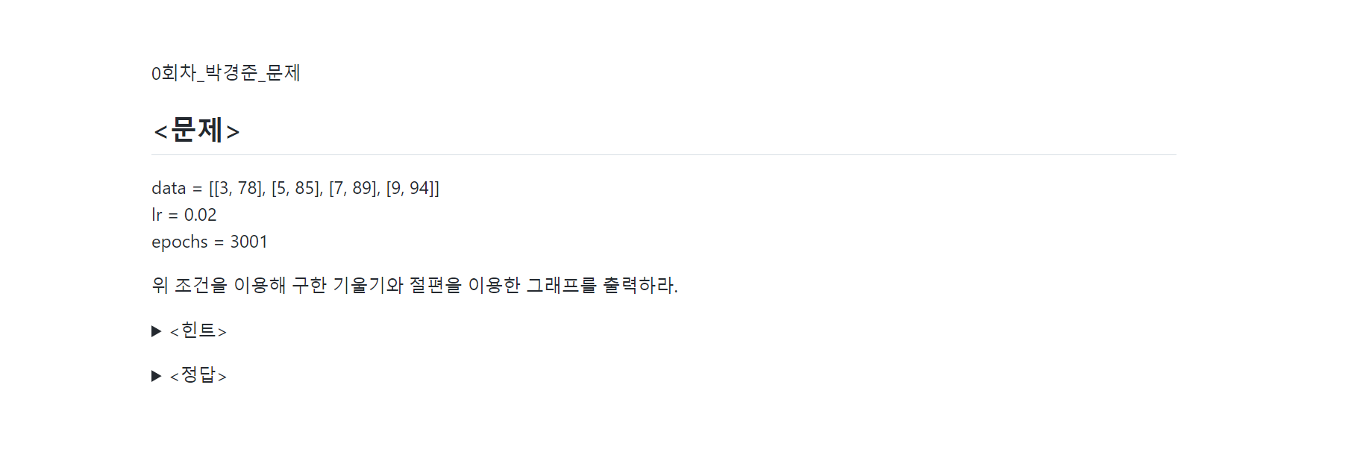
06 문제
오늘의 다섯명
출제자 박경준
004
문제는 깃허브에서~ (사진 클릭해서 이동)

Slide 37
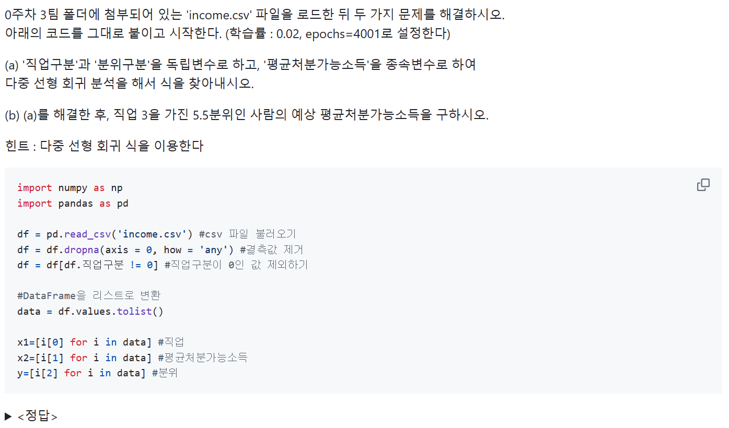
06 문제
오늘의 다섯명
출제자 조윤정
005

Slide 38

감사합니다

